Slide 1
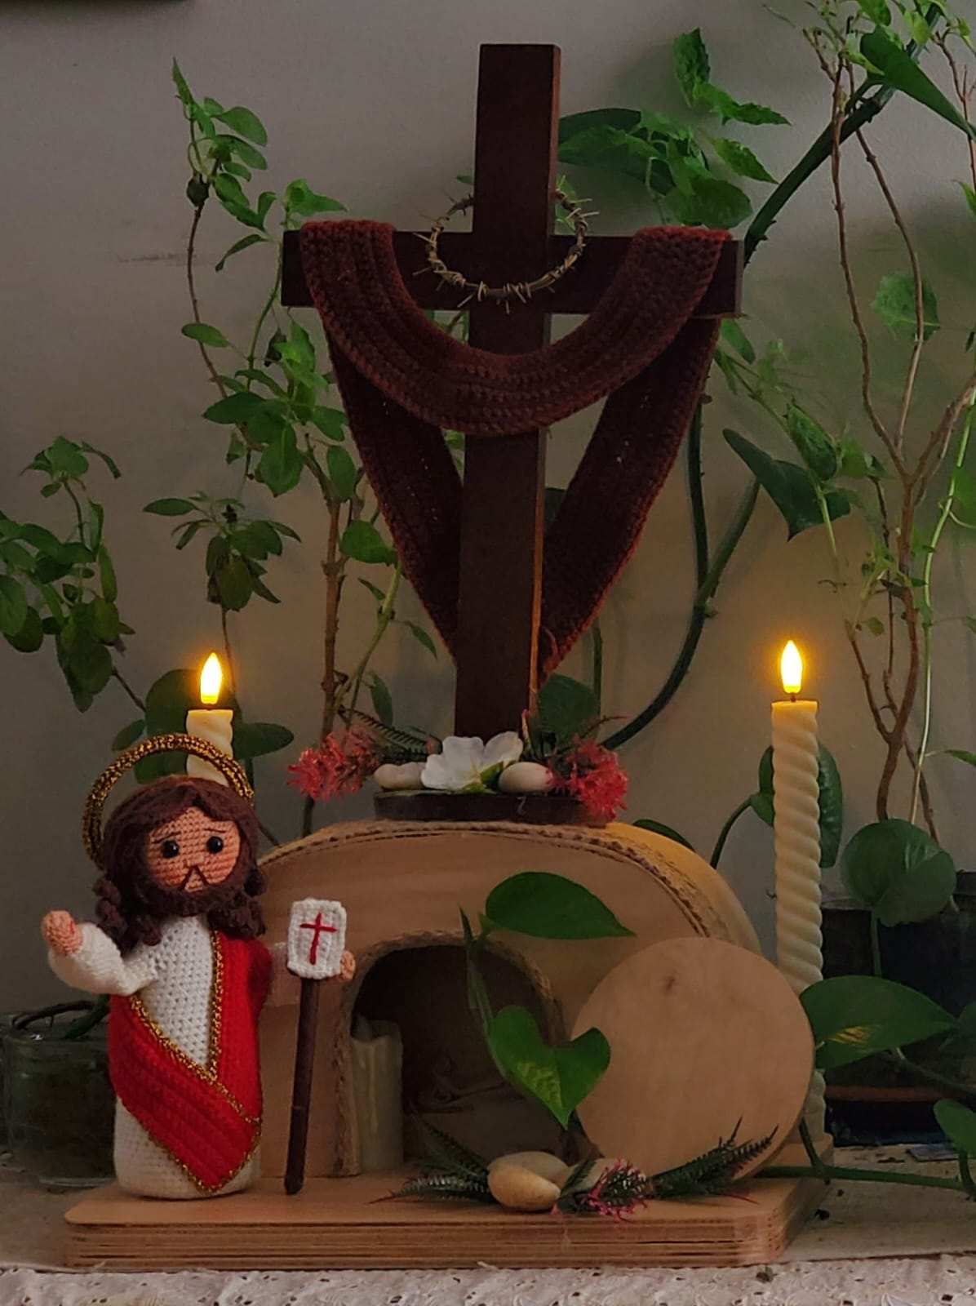




ترنيمة زي ما قام الرب يسوع
كلمات: شباب الأنبا رويس
لحن: على وزن ترنيمة «رحلة جميلة ويا يسوع» من ألحان شباب الأنبا رويس
توزيع وأداء: شباب الأنبا رويس 2026م
tegi.avarewase.org

Slide 2
زي ما قام الرب يسوع : إحنا كمان هنعيش قايمين
(نشبع في كل أسبوع : مع الكنيسة في الخمسين)²

Slide 3
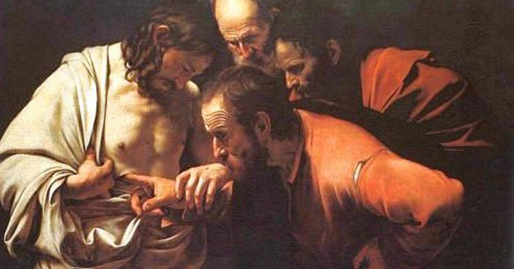
الأول أنا هو لا تخافوا : يا توما تعالى وشوف
(خلي إيمانك يقوى ويقوى : علشان تشهد وسط ألوف) ²

Slide 4
زي ما قام الرب يسوع : إحنا كمان هنعيش قايمين
(نشبع في كل أسبوع : مع الكنيسة في الخمسين)²

Slide 5
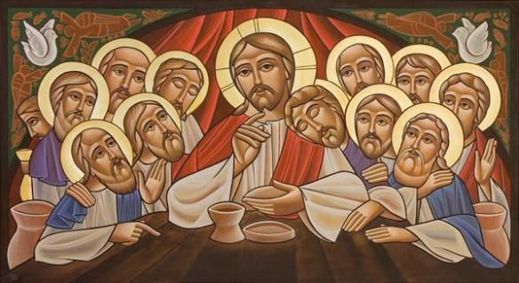
التاني خبز الحياة : زي المنّ في البرية
(بُعدَك عني هو الموت : واللي ياكلني يحيا بي)²

Slide 6
زي ما قام الرب يسوع : إحنا كمان هنعيش قايمين
(نشبع في كل أسبوع : مع الكنيسة في الخمسين)²

Slide 7
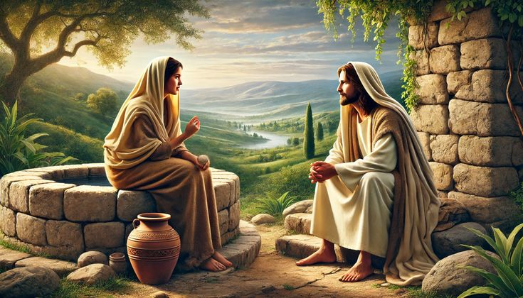
التالت ماء الحياة : صخرة موسى روت ألوف
(تشرب ماء العالم تعطش : روحي يرويك ويصير ينبوع) ²

Slide 8
زي ما قام الرب يسوع : إحنا كمان هنعيش قايمين
(نشبع في كل أسبوع : مع الكنيسة في الخمسين)²

Slide 9
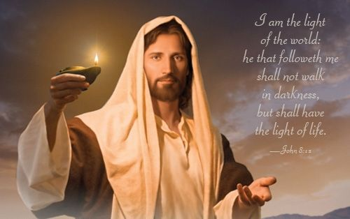
الرابع نور العالم : فاكر زي عمود النار
(لما تسيبنى تعيش في الضلمة : وجنبي حياتك تبقى نهار)²

Slide 10
زي ما قام الرب يسوع : إحنا كمان هنعيش قايمين
(نشبع في كل أسبوع : مع الكنيسة في الخمسين)²

Slide 11
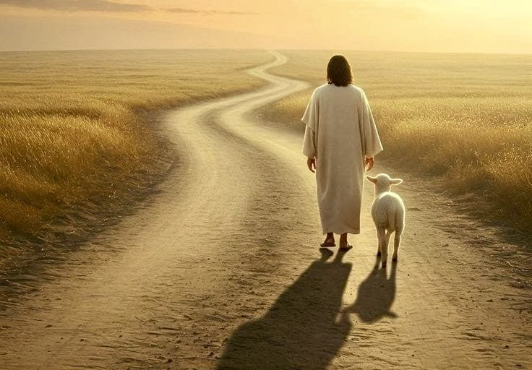
الخامس أنا الطريق : اللي يوصل للملكوت
(كل ما تمسك فيَّ أشدك : للسما وتدوس فوق الموت)²

Slide 12
زي ما قام الرب يسوع : إحنا كمان هنعيش قايمين
(نشبع في كل أسبوع : مع الكنيسة في الخمسين)²

Slide 13
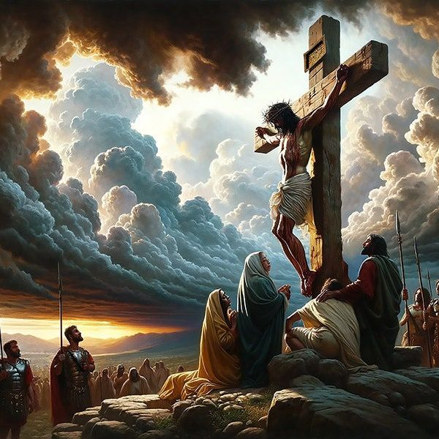
السادس غلبت العالم : مهما يكون في العالم ضيق
(وعلامة الغلبة صليبي : زي ما موسى هزم عماليق)²

Slide 14
زي ما قام الرب يسوع : إحنا كمان هنعيش قايمين
(نشبع في كل أسبوع : مع الكنيسة في الخمسين)²

Slide 15
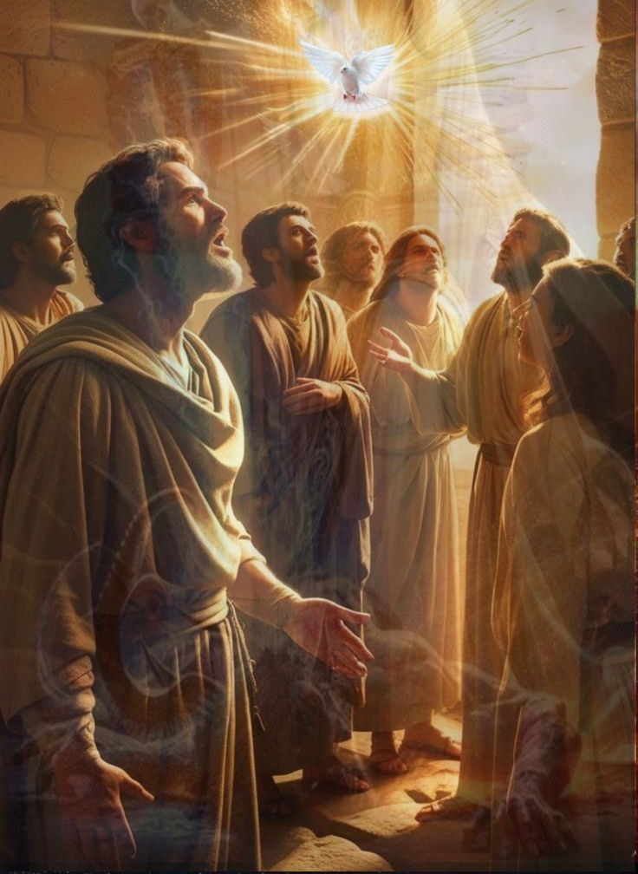
السابع آدم التاني : اتجسدت عشان أفديك
(ها هو روحي يسكن فيك : يأخذ مما لي ويعطيك)²

Slide 16
زي ما قام الرب يسوع : إحنا كمان هنعيش قايمين
(نشبع في كل أسبوع : مع الكنيسة في الخمسين)²

